Slide 1
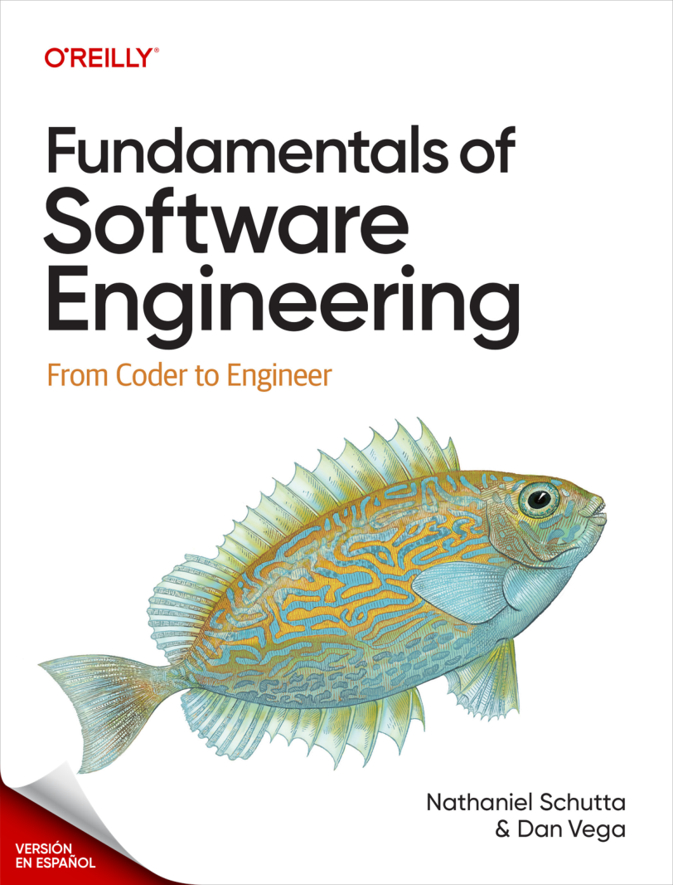
Aprender ingeniería
en la era de la IA
Lo que me dejaron los
primeros cinco capítulos
Fernando
Programador junior
Capítulos 1 al 5
1
Notes:
Soy Fernando, programador junior. Trabajo con agentes de IA a diario y me entusiasman las herramientas nuevas. Este libro nace de una inquietud personal: quiero entender cómo se aprende a cuidar software que otras personas usan y mantienen. Esta exposición recoge mis aprendizajes de los primeros cinco capítulos, no una experiencia de senior que todavía no tengo.
Fuente: brief personal del expositor y prefacio del libro de Nathaniel Schutta y Dan Vega, O’Reilly, 2026.
Imagen: portada original extraída del PDF suministrado por el expositor (lector/assets/00-002-000.png).

Slide 2
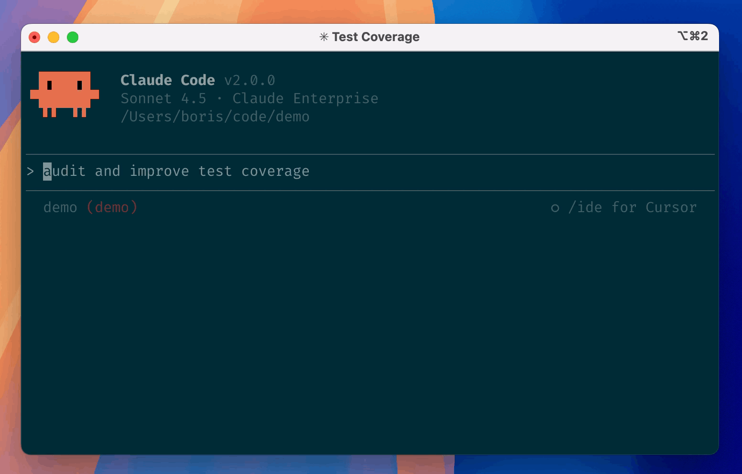
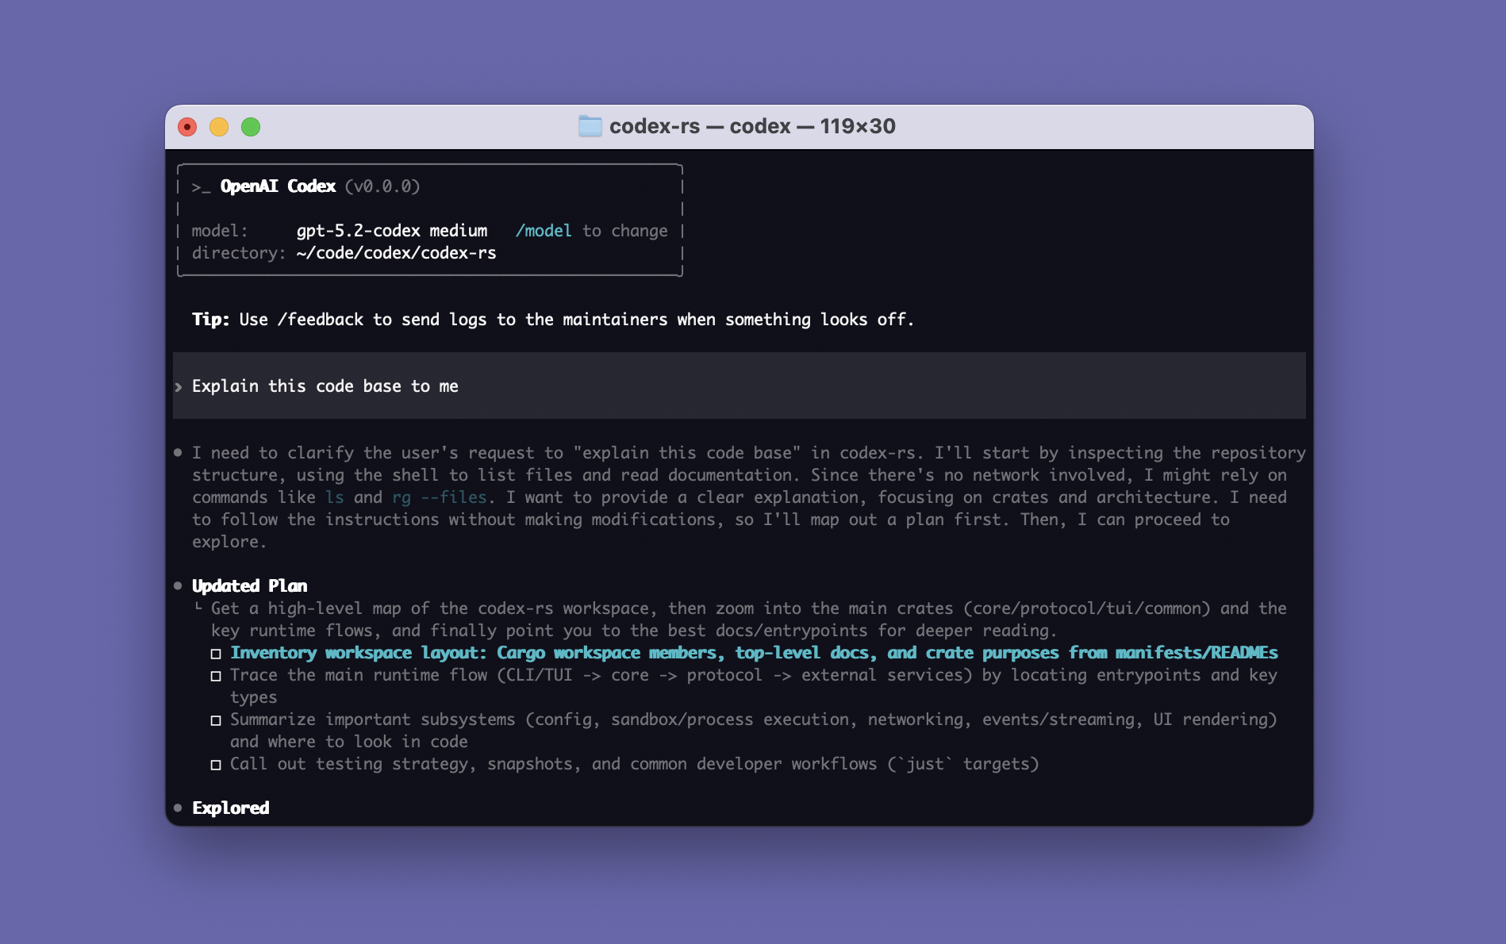
La pregunta que me trajo al libro
¿Cómo desarrollo criterio propio
cuando puedo delegar tanto código?
Claude Code
Codex
Mi punto de partida
2
Notes:
Uso Claude Code y Codex para trabajar. Mi inquietud no es rechazar la IA ni idealizar el pasado. Me preocupa avanzar en velocidad sin construir la comprensión que permite evaluar lo generado. Quiero aprender a reconocer cuándo una solución tiene sentido, qué podría romper y cómo explicarla. Las imágenes son capturas oficiales de los proyectos, no capturas de mi trabajo.
Imágenes: https://github.com/anthropics/claude-code/blob/main/demo.gif y https://github.com/openai/codex/blob/main/.github/codex-cli-splash.png. Mi uso diario procede del brief personal.

Slide 3
Los nombres y el alcance del trabajo
Programador
o codeador
Desarrollador
Ingeniero
de software
Su foco suele estar
en implementar código.
Comprende mejor
la entrega del producto
y su contexto.
Asume decisiones
sobre todo el ciclo
de vida del sistema.
El libro propone una distinción de alcance. En la práctica, los títulos se solapan.
Capítulo 1 / De programador a ingeniero
3
Notes:
El libro distingue el foco de cada término, pero advierte que el vocabulario es ambiguo. Por eso junto codificador o codeador con programador, sin inventar una separación estricta entre ambos. Desarrollador amplía la mirada a la entrega del producto. La ingeniería aplica disciplina a todo el ciclo de vida. Los puestos reales se solapan: esta comparación sirve para pensar en responsabilidades, no para asignar valor a las personas ni certificar seniority.
Fundamentos de la ingeniería de software. Capítulo 1. Un ingeniero con cualquier otro nombre.

Slide 4
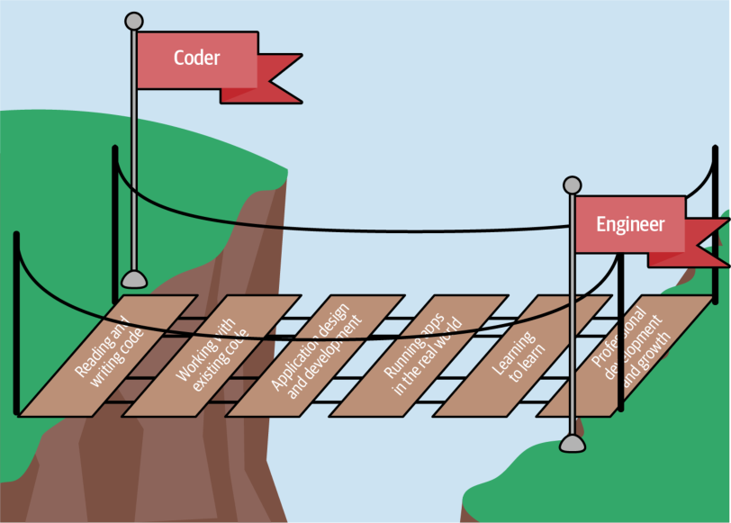
El aprendizaje continúa en sistemas reales
El código vive
mucho tiempo
en mantenimiento.
Aprendo al entender
decisiones ajenas
y mejorar lo que existe.
Figura P-1. La brecha entre aprender a programar y ejercer ingeniería
Prefacio y capítulo 1
4
Notes:
La ilustración del prefacio muestra la distancia entre aprender a producir código y desarrollar las habilidades de ingeniería. El capítulo 1 explica que los ejercicios educativos suelen empezar desde cero, mientras que el trabajo profesional exige mantener sistemas existentes y colaborar. No hay una sola ruta para convertirse en senior. Me interesa recuperar esa práctica sostenida: leer, cambiar, recibir retroalimentación y responsabilizarme del resultado.
Figura P-1 del prefacio, PDF suministrado, página 3. Fundamentos de la ingeniería de software. Capítulo 1. Lo que te enseñaron frente a lo que necesitas saber.

Slide 5
Mi primera tarea es entender el problema
Antes de pedir una implementación…
¿Qué necesita la persona?
El objetivo empieza en su problema.
¿Qué restricciones importan?
Tiempo, riesgos y contexto del sistema.
¿Cómo sabremos que funciona?
Un resultado observable y comprobable.
Capítulo 1 / De programador a ingeniero
5
Notes:
Me gusta probar herramientas nuevas, pero el capítulo me recuerda que ir directo a una solución puede generar trabajo innecesario. Antes de implementar, necesito entender la necesidad del usuario y las restricciones. La filosofía del programador perezoso se refiere a eficiencia: dedicar tiempo a pensar y automatizar trabajo repetitivo. También quiero conservar la curiosidad de junior, preguntar y aprovechar una perspectiva nueva.
Fundamentos de la ingeniería de software. Capítulo 1. Adopta la filosofía del programador perezoso. No busques soluciones demasiado rápido. El valor de una nueva perspectiva.

Slide 6
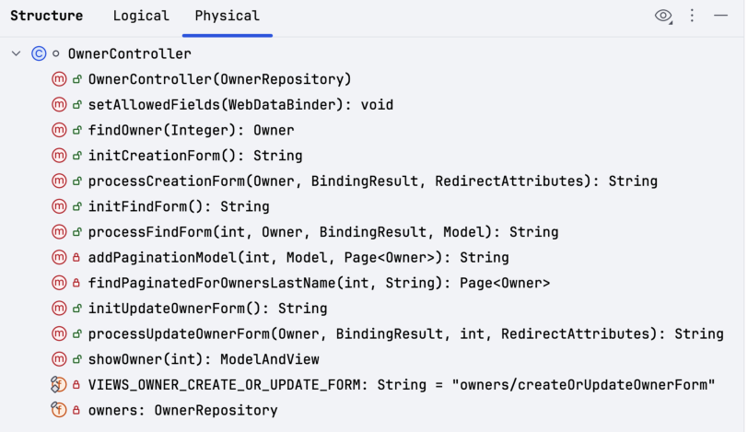
Leemos más código del que escribimos
Leer es reconstruir
la intención de
otra persona.
Antes de juzgar una solución,
necesito conocer su contexto.
Figura 2-12. Vista de estructura de una clase
Capítulo 2 / Lectura de código
6
Notes:
El capítulo sostiene que el código se lee mucho más de lo que se escribe. No uso un porcentaje porque el libro no aporta una cifra universal. Leer código existente implica descubrir intención, contexto e historia. Conviene suspender el juicio inicial: lo que hoy parece extraño pudo responder a restricciones que todavía desconozco. La imagen ilustra cómo observar la estructura de una clase ayuda a orientarse antes de estudiar cada línea.
Figura 2-12, PDF del capítulo 2, página 29. Fundamentos de la ingeniería de software. Capítulo 2. Estrategias eficaces para leer código. Sesgos cognitivos.

Slide 7

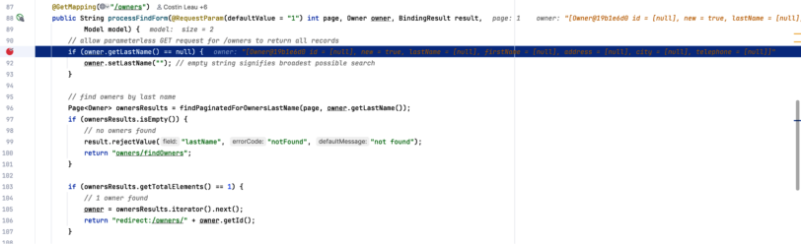
Una ruta para explorar código desconocido
IntelliJ IDEA
1. Ejecutar
Elegir un caso de uso.
2. Seguir
Leer llamadas y pruebas.
3. Contrastar
Depurar y revisar el historial.
Figura 2-2. Inspección del estado con un punto de interrupción
Capítulo 2 / Lectura de código
7
Notes:
Primero ejecuto una funcionalidad y sigo un recorrido pequeño. Busco la entrada, sus llamadas y las pruebas que describen su comportamiento. Un punto de interrupción permite contrastar mi interpretación con el estado real. También reviso el historial para entender decisiones anteriores. IntelliJ IDEA es la herramienta que aparece en los ejemplos del libro, no una exigencia para aplicar este método.
Figura 2-2 del libro, PDF del capítulo 2, página 14. Logo oficial: https://github.com/JetBrains/logos/blob/master/web/intellij-idea/intellij-idea.svg. Fundamentos de la ingeniería de software. Capítulo 2. Arqueología del software. Aprovechamiento de las funciones del IDE. Leer pruebas para obtener información.

Slide 8
El código también lo leen personas
Intención escondida
Intención visible
s = sum(x.v for x in xs
if x.ok)
total_pagado = sum(
pago.importe
for pago in pagos
if pago.confirmado
)
La estructura y los nombres deben ayudar a comprender el comportamiento.
Capítulo 3 / Escribir código
8
Notes:
La legibilidad importa junto con la corrección, el diseño y las restricciones del problema. No estoy diciendo que la estructura o la planificación sean irrelevantes. El capítulo propone comunicar intención y evitar el ingenio que obliga al siguiente desarrollador a descifrar el código. Este ejemplo didáctico es propio: ambas expresiones suman el mismo conjunto de pagos, pero los nombres de la segunda explican qué representan.
Fundamentos de la ingeniería de software. Capítulo 3. Escribe código para ser leído. Evita el código ingenioso.

Slide 9
Buenas prácticas para mantener software
Responsabilidades claras
Complejidad justificada
Una función debe poder explicarse con facilidad.
La abstracción necesita un problema real.
Convenciones compartidas
Revisión entre personas
Nombres del dominio y decisiones consistentes.
Preguntar, argumentar y aceptar retroalimentación.
Capítulos 1 y 3
9
Notes:
Mi criterio para estas prácticas es facilitar la vida de quien venga después. Busco funciones con una responsabilidad clara, nombres del dominio y convenciones compartidas. Evito duplicar conocimiento y crear abstracciones antes de entender el problema. Las revisiones sirven para encontrar problemas y aprender, no para demostrar superioridad. El libro recomienda mantener los métodos cortos y preferir composición, pero también exige contexto al aplicar reglas y métricas.
Fundamentos de la ingeniería de software. Capítulo 1. Aplica la regla de oro al software.
Fundamentos de la ingeniería de software. Capítulo 3. Menos es más. Prefiere los métodos cortos. Revisiones de código.

Slide 10
La documentación conserva el contexto
Lo que otra persona necesita
Ejemplo de una decisión
Cómo ejecutar el proyecto
Por qué tomamos una decisión
Qué comportamiento esperamos
Qué cambió y dónde impacta
Contexto
Un pago puede reenviarse.
Decisión
Identificar cada operación.
Motivo
Evitar cobros duplicados.
Se actualiza junto con el código.
Capítulos 2, 3 y 4
10
Notes:
Una buena documentación permite arrancar el proyecto y entender decisiones que el código por sí solo no explica. El libro advierte que los comentarios pueden quedar desactualizados y recomienda concentrarse en el porqué. Las pruebas documentan comportamiento y los modelos ayudan a entender el sistema. Como aplicación personal, propongo actualizar la documentación en el mismo cambio que modifica ese comportamiento. El ejemplo de decisión es propio, no un caso real del expositor.
Fundamentos de la ingeniería de software. Capítulo 2. Afrontar código desconocido.
Fundamentos de la ingeniería de software. Capítulo 3. El problema de los comentarios en el código. Las pruebas como documentación.
Fundamentos de la ingeniería de software. Capítulo 4. Buenas prácticas de modelado.

Slide 11
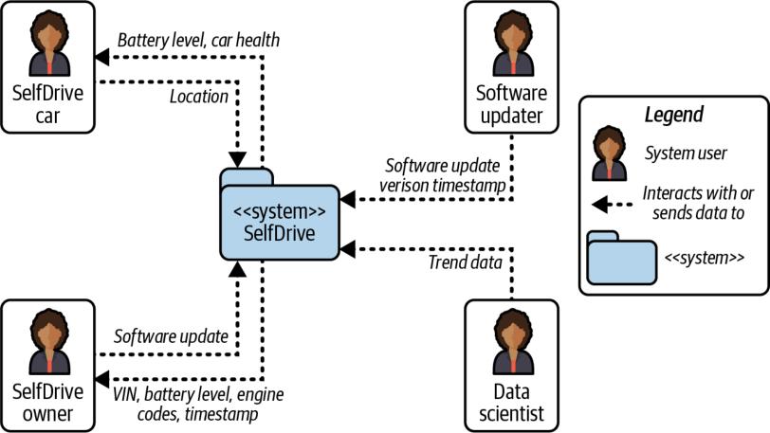
Modelar ayuda a conversar antes de construir
¿Quién usa el sistema
y qué intercambia
con él?
El modelo hace visibles
los límites y los supuestos.
Figura 4-2. Diagrama de contexto del libro
Capítulo 4 / Modelado
11
Notes:
Un modelo reduce la cantidad de detalles para discutir una pregunta concreta. En este diagrama de contexto del libro vemos quién se relaciona con el sistema y qué información intercambia, sin abrir todavía todas sus clases. Puedo utilizar esa vista para alinear mi comprensión con el equipo y descubrir supuestos antes de implementar. Es un ejemplo del libro, no la arquitectura de un proyecto mío.
Figura 4-2, PDF del capítulo 4, página 9. Fundamentos de la ingeniería de software. Capítulo 4. Qué es el modelado de software y por qué lo hacemos. Diagramas de contexto.

Slide 12
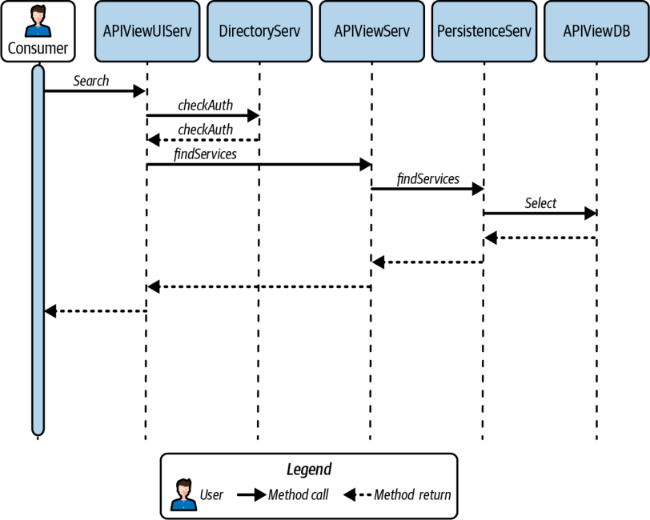
Cada modelo responde una pregunta
Contexto
¿Quién se relaciona con el sistema?
Componentes
¿Cómo se reparten las responsabilidades?
Secuencia
¿En qué orden colaboran las partes?
Figura 4-5. Ejemplo de diagrama de secuencia
Capítulo 4 / Modelado
12
Notes:
No necesito incluir todos los diagramas posibles. Elijo la vista según la conversación. El contexto ubica actores y límites. Los componentes muestran responsabilidades. La secuencia ordena interacciones a lo largo del tiempo. El diagrama del libro muestra una búsqueda que pasa por autorización, servicio y persistencia. La notación debe acompañarse de una leyenda cuando el público no la conoce.
Figura 4-5, PDF del capítulo 4, página 14. Fundamentos de la ingeniería de software. Capítulo 4. Qué diagramas necesitas. Diagramas de secuencia.

Slide 13
La sencillez depende del público
Un modelo es útil cuando su audiencia
puede explicar lo importante.
Para conversar con negocio
Para conversar con el equipo
Actores, objetivos y límites.
Vocabulario del problema.
Responsabilidades e interacciones.
Detalle técnico suficiente.
Capítulo 4 / Buenas prácticas de modelado
13
Notes:
La idea de hacer un modelo simple para cualquier persona necesita un matiz: no todos los públicos necesitan la misma vista. Un modelo de clases útil para un desarrollador puede ser innecesario para alguien de negocio. La meta es que el público previsto comprenda lo importante. El capítulo recomienda conocer a la audiencia, mantener sencillez, usar colores con cuidado y acordar convenciones. Una leyenda y nombres claros reducen ambigüedades.
Fundamentos de la ingeniería de software. Capítulo 4. Mantén la sencillez. Conoce a tu público. Ten cuidado con la elección de los colores. Establece normas y plantillas.

Slide 14
Las pruebas me dan confianza para cambiar
Puedo refactorizar con más confianza
cuando tengo evidencia del comportamiento.
01
02
03
Antes
Durante
Después
Comprobar el estado actual.
Cambiar una responsabilidad.
Buscar regresiones.
Capítulo 5 / Pruebas automatizadas
14
Notes:
El aprendizaje central es la confianza para modificar software sin depender solo de la intuición. Una prueba repetible puede detectar una regresión y documentar el resultado esperado. Esa confianza no es garantía absoluta: depende de que las pruebas comprueben comportamientos relevantes y de que interpretemos sus resultados. El ciclo de verificar, cambiar y volver a verificar es mi aplicación práctica de lo leído.
Fundamentos de la ingeniería de software. Capítulo 5. Aumenta tu confianza. Mejora la mantenibilidad. Conduce a la coherencia y la repetibilidad.

Slide 15
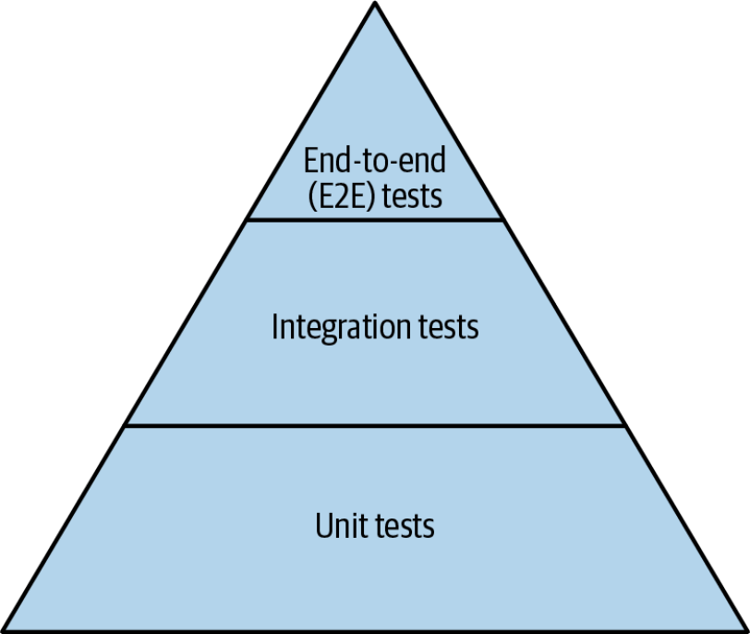
La pirámide orienta la combinación de pruebas
Extremo a extremo
Un recorrido completo del usuario.
Integración
La colaboración entre componentes.
Unitarias
Una regla o función aislada.
Figura 5-1. Pirámide de pruebas del libro
Capítulo 5 / Pruebas automatizadas
15
Notes:
La pirámide sugiere muchas pruebas pequeñas, un conjunto de integración y menos recorridos completos. Las pruebas unitarias aíslan unidades. Las de integración verifican colaboración. Las de extremo a extremo recorren el comportamiento que vive un usuario. La proporción depende del riesgo y del sistema. No presento porcentajes obligatorios. En general, las pruebas amplias cuestan más de ejecutar y mantener.
Figura 5-1, PDF del capítulo 5, página 9. Fundamentos de la ingeniería de software. Capítulo 5. Tipos de pruebas automatizadas. Qué combinación de pruebas debes escribir.

Slide 16

Una prueba debe comprobar algo importante
Ejecutar código
Verificar comportamiento
cobrar(pedido)
resultado = cobrar(pedido)
comprobar(resultado.total, 100)
comprobar(cobros_creados, 1)
La cobertura señala zonas por revisar.
La aserción comprueba lo que esperamos.
Capítulo 5 / Comportamiento y cobertura
16
Notes:
La cobertura cuenta código ejecutado. Una prueba puede recorrer una función sin comprobar un resultado importante. Por eso necesito aserciones que verifiquen la regla de negocio, casos límite y fallos relevantes. El ejemplo es pseudocódigo propio. JUnit aparece como herramienta de pruebas en el capítulo, pero el principio aplica a cualquier framework. No afirmo que la versión actual de JUnit sea la misma que la edición del libro.
Fundamentos de la ingeniería de software. Capítulo 5. Cobertura del código. Aserciones.
Logo oficial: https://junit.org/assets/img/junit-logo.svg

Slide 17
Así quiero trabajar con agentes de IA
Antes de delegar
Entender el problema y definir qué aceptaré.
Durante el cambio
Pedir un alcance pequeño y leer la propuesta.
Antes de integrar
Explicar el diff, probar y actualizar el contexto.
La responsabilidad sobre el resultado sigue siendo mía.
Mi aplicación de los capítulos 1 al 5
17
Notes:
Esta propuesta es una aplicación personal, no una receta textual del libro. Antes de delegar, redacto el problema, el contexto y los criterios de aceptación. Pido un cambio pequeño que pueda revisar. Leo el diff y explico el comportamiento con mis propias palabras. Después contrasto el resultado con pruebas y mantengo la documentación. Una explicación del agente es una hipótesis que debo verificar, no evidencia suficiente.
Síntesis personal a partir de los capítulos 1 a 5 y del brief del expositor.

Slide 18
El aprendizaje que quiero conservar
La práctica que forma criterio
Mi práctica con IA
Leer código ajeno
Investigar un fallo
Recibir una revisión
Mantener una decisión
Formular mi hipótesis primero
Comprobar las explicaciones
Defender mis decisiones
Revisar el efecto del cambio
Mi reflexión sobre crecer con IA
18
Notes:
No hay una única historia de cómo un junior se convertía en senior antes de la IA. Los equipos y trayectorias siempre han sido diferentes. Lo que identifico en el libro es un conjunto de experiencias formativas: leer sistemas ajenos, investigar errores, recibir revisión y mantener decisiones en el tiempo. Con IA puedo seguir practicándolas de forma deliberada. Esta lámina expresa mi interpretación y mis objetivos, no una investigación histórica ni una promesa de ascenso.
Reflexión personal apoyada en el prefacio y los capítulos 1 a 5.

Slide 19
Mi siguiente paso como junior
Quiero poder explicar
y sostener lo que construyo.
En mi próximo cambio voy a dejar:
Una explicación clara del comportamiento.
Una prueba que proteja lo importante.
Contexto útil para la siguiente persona.
Conclusión personal
19
Notes:
Mi propósito es convertir estos aprendizajes en práctica. Quiero poder explicar una funcionalidad sin depender de la respuesta de un agente. También quiero pedir retroalimentación, revisar las pruebas que dan confianza y documentar las decisiones que dejan contexto a quien siga. Para cerrar, puedo invitar al público a contar qué experiencia les enseñó más sobre mantener software real. Estos compromisos son objetivos, no logros que ya esté atribuyéndome.
Síntesis personal de los capítulos 1 a 5.

Slide 20
Lecturas e imágenes
Nathaniel Schutta y Dan Vega
Fundamentos de la ingeniería de software
O’Reilly, 2026. Prefacio y capítulos 1 al 5.
Figuras del libro
Imágenes de herramientas
P-1, 2-2, 2-12, 4-2, 4-5 y 5-1.
Edición suministrada por el expositor.
Repositorios oficiales de Anthropic,
OpenAI y JetBrains. Sitio de JUnit.
Enlaces completos en las notas.
Fuentes de la presentación
20
Notes:
Fuente principal: Nathaniel T. Schutta y Dan Vega. Fundamentos de la ingeniería de software. O’Reilly, 2026. Prefacio y capítulos 1 a 5, edición traducida con IA facilitada por el expositor. Las figuras conservan su contenido y están identificadas en las láminas correspondientes. Los ejemplos de código breves y la aplicación a agentes son síntesis didácticas propias. Diseño basado en la plantilla Formato presentaciones TSW.pptx suministrada por el expositor.
Imágenes externas: https://github.com/anthropics/claude-code/blob/main/demo.gif ; https://github.com/openai/codex/blob/main/.github/codex-cli-splash.png ; https://github.com/JetBrains/logos/blob/master/web/intellij-idea/intellij-idea.svg ; https://junit.org/assets/img/junit-logo.svg . Consultadas el 23 de octubre de 2026.

